Slide 1
NORDSTRAND IDRETTSFORENING
Foreldremøte Team 2002
21. Januar 2015

Slide 2
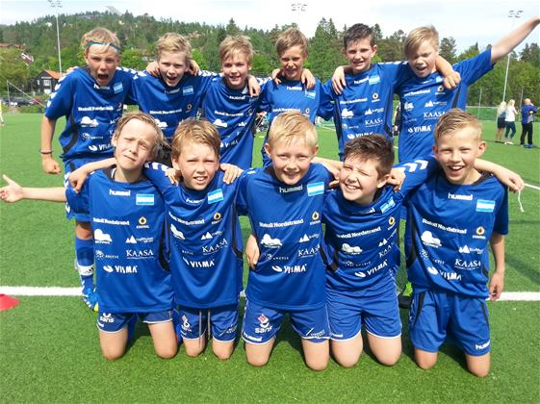
Team 2002
2002

Slide 3
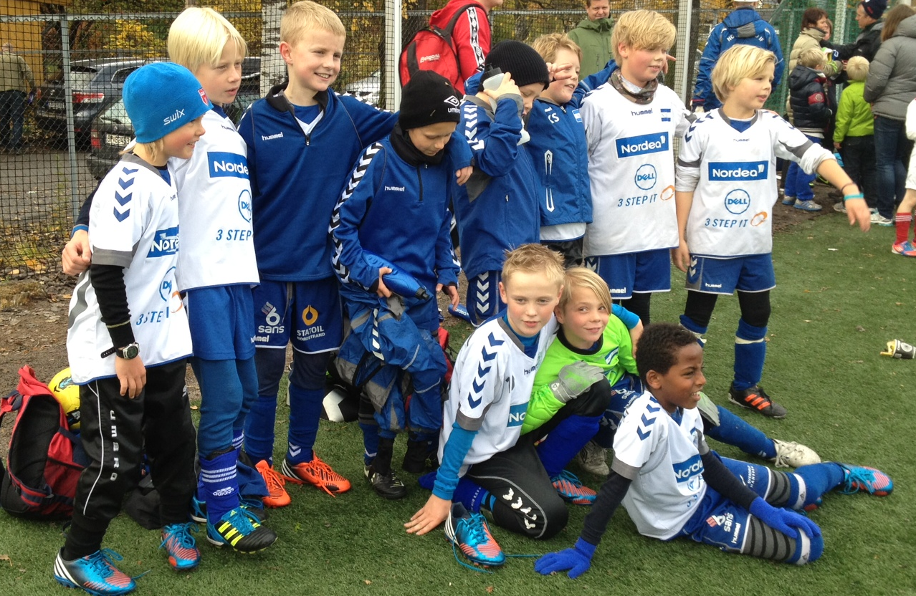
RESPEKT | SAMHOLD | ENGASJEMENT
Notes:
Klubbens verdier!

Slide 4
Respekt
Med respekt menes det ikke at man nødvendigvis må være enig i alt andre gjør eller sier, men at du aksepterer at personen er - eller tenker - annerledes enn deg selv.
Nordstrand IF mener at alle som ønsker å ta del i aktivitetstilbudet i klubben skal bli møtt, sett og behandlet på lik måte uavhengig av nivå og sosial bakgrunn
Nordstrand IF mener at det alltid skal utøves «Fair Play» underbygd meg eget program for dette i klubben
Nordstrand IF mener at vi viser repekt når man møter presis til treninger, kamper og avtaler
Nordstrand IF mener de som er med i klubben skal følge klubbens regler og retningslinjer
Nordstrand IF mener at vi skal møte dommere, motstandere og konkurrenter på en imøtekommende, saklig og høflig måte
Notes:
Presisering av verdien: Respekt

Slide 5
Samhold
Med samhold menes det at vi som klubb, med alle grupper, årganger og lag, til enhver tid etterstreber å stå sammen i både medgang og motgang.
Nordstrand IF mener at alle skal bli sett og ivaretatt på en inkluderende måte for å ha lyst til å være med over tid.
Nordstrand IF mener at vi som klubb skal jobbe for felleskap og for å bygge positive relasjoner innad i klubben og til dens omgivelser
Nordstrand IF med tilhørende arenaer skal være et trygt og utviklende sted for alle
Notes:
Presisering av verdien: Samhold

Slide 6
Engasjement
Med engasjement menes det å aktivt delta for klubbens beste.
Nordstrand IF mener at engasjement er å interessere seg for fellesskapet
Nordstrand IF mener at engasjement er å ta del enten i selve aktiviteten eller andre fora i regi av klubben
Nordstrand IF mener at engasjement vil si å bry seg
Nordstrand IF mener at engasjement er å dele gode ideer og erfaringer ut over egen gruppe
Notes:
Presisering av verdien: Engasjement

Slide 7
2014 sesongen
Ca 20 + gutter / 7 trenere til Fjerritslev
6 jevne lag i seriespill – 7er (1. div)
1 hospiteringslag – 11er (1. div. ca 26 spillere) *
Akademiserie – nivå 1, 2 og 3
Arvika Cup; serielag. 1 lag kvartfinale A-sluttspill, 1 lag vinner B-sluttspill
4 jevne lag i Norway cup – gode prestasjoner
Hamar Talentcup: Vinner 15 spillere, 6 trenere

Slide 8
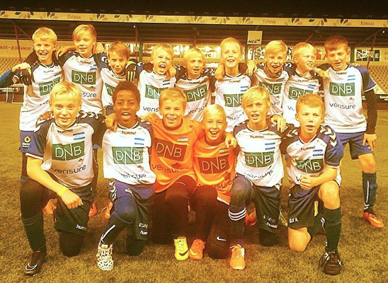
Vinner av Hamar Talentcup – uoffisielt NM

Slide 9
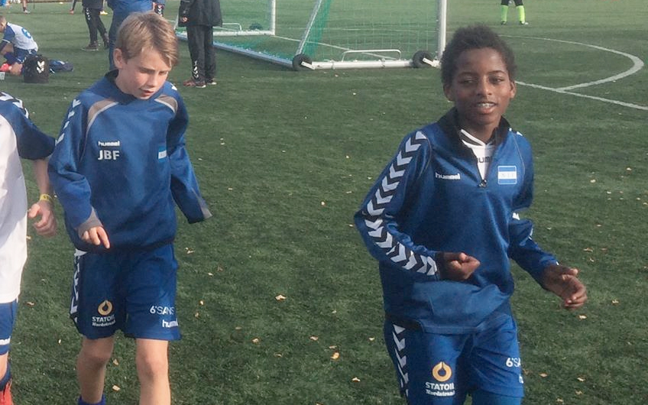
SUP (SpillerUtviklingsProsjektet) - 4 spillere nominert (Jacob, Oliver, Edward og David) - 2 spillere tatt ut blant 26 spillere av 65 totalt
Jacob Blixt Flaten og David Kværner-Andersen

Slide 10
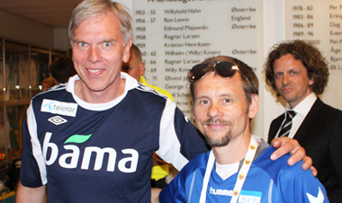
Sportslig & administrativt team - 2015
Thor Einar Andersen – sportslig ansvarlig
Werner Kling
Carl Harald Krystad
Bjørn Pedersen
Ronny Nagell-Eriksen
Terje Kaasa
Johan Teigland
Eirik Bergesen
Bjørn Øyrås
Are Tallaksen
Ragnar Aarlien
Tore Bøifot
Magne Løvø
Morten Harsem – administrativ ansvarlig
Robert Eriksen
Knut Harald Resen-Fellie
Kenneth Simonsen
Morten Aune Johannessen
Jon Bergan
Eigil Dingsør

Slide 11
Kriterier for inndeling av treningsgrupper
Inndelingen baserer seg på
Individuelle ferdigheter med ball («Sjef over ballen»)
Relasjonelle ferdigheter dvs. valg og samspill
Fotballfysikk dvs. fotballhurtighet, fotballkondisjon og duellstyrke
Holdninger dvs. oppmøte og oppførsel på trening
Mentale ferdigheter dvs. evne til å påvirke spillet, mestre stress og utfordringer
Sosiale ferdigheter dvs. evnen til å fungere i en gruppe på trening, kamper, cup'er og turer

Slide 12
Treningsgruppe 1 (TE, WK, ML)
Michael
Edward K
Fillip K
Oliver
Axel S
David
Herman H
Anders E
Viktor
Kasper S
Vegard T
Aleksander K
Kasper NE
Albert B
Markus C
Malthe (k)
Simen (k)

Slide 13
Treningsgruppe 2 (TK, JT,RNE, BØ, Raa, H)
William Ø
Felix H
Ole Kristian
Nils Jørgen
Edvard D
Rafael
William Aa
Brage B
Benjamin RJ
Sindre Ø
Oscar Ek
Kevin Thune
Sondre E
Daniel S
Andreas (k)
Oscar L (k)
Hugo S
Zebastian KH
Erlend SR
Max
Axel Ivan
Aleksander E
Edvin G
Ludvig Johan
Jonathan S
Joakim H
Robin
Ludvig T
Martin B
Ola M (k)
Thomas H (k)
Jonathan L (k)
August (k)

Slide 14
Treningsgruppe 3 (BP, EB, AT)
Annar
Marius E
Nikolai PH
Henrik O
Morten E
Ole S
Jakob FM
Oskar Grønseth
Sander P
Konrad S
Herman R
Jonas
Sigve M
Fredrik R
Benjamin N
Kristian M
Filliph T
Marcus R
August G (utespiller)
Herman GD (k)
Fredrik L (k)
Aslak (k)

Slide 15
Trenere
Treningsgruppe 1
Thor Einar (Hovedtrener), Werner, Magne (+ Harald)
Treningsgruppe 2
Terje (HT), Johan,Bjørn Ø, Ronny, Ragnar (+ Harald)
Treningsgruppe 3
Bjørn P (HT), Eirik og Are
Keepertrenere
Johnny og Tore

Slide 16
Sportslige planer 2015
3 treninger per uke
tirsdag, torsdag og lørdag på Niffen
Kamper fram til seriestart
Treningskamper ca. hver 3. helg på alle nivåer, oversikt legges på nettet
Mot Bærums Verk, Lillestrøm, Skeid, KFUM og Lyn
Treningsleir til Fjerritslev, Danmark, i første del av påsken, se egen sak
Seriespill:
5 lag i 13 års klassen(9’er), 1 lag nivå 1, 3 lag nivå 2 og 1 lag nivå 3
1 hospiteringslag i 14 års klassen, 2. divisjon (11’er)
Notodden talentcup 24. – 26. april, nivå 1
Obos cup, nivå 2, fra 1. mai - september
Adidas cup, nivå 1, fra 1. mai – september
Overnattingscup i Arvika i 12.-14- juni – alle (se egen sak)
Norway cup – juli/august - alle
Nordstrand DNB Cup i oktober, 9’er/11’er breddecup – nivå 2 og 3

Slide 17
Treningsleir Danmark
27. mars – 1. april 2015
Fjerritslev, Danmark

Slide 18
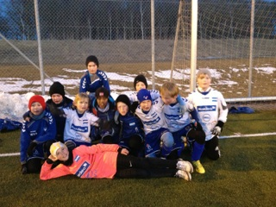
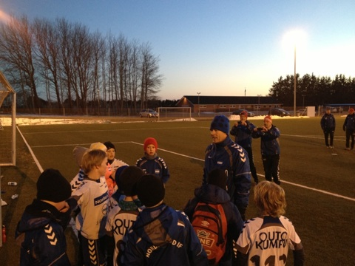
Treningsleir Danmark
Han Herred sportcenter
11 Gressbaner
1 Kunstgressbane
2 Treninger pr dag
Kamper mot danske lag

Slide 19
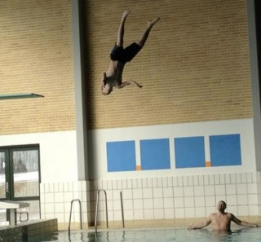
Treningsleir Danmark
Mange andre aktiviteter:
Svømmehall
Gymsal
Bordtennis
Biljard
NOK 4.300,- per spiller
Båt t/r Danmark (m/buffet)
Buss (Norge og Danmark)
4 måltider
Påmeldingsfrist 1. februar

Slide 20
Arvika Cup
11.-14. juni 2015
Gutta på tur aldri sur!

Slide 21
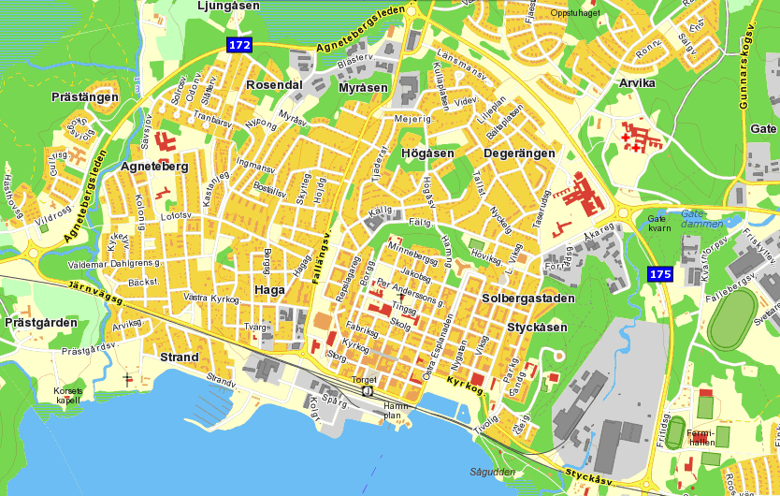

Slide 22
Som i 2014 
Vi har meldt på 5 lag, 11’er (påmeldingen er bekreftet)
Vi reiser torsdag kl. 17.00
Vi reiser med buss (er bestilt)
Egen foreldrekontakt som ordner ved behov ordner transport mellom kampene, samt organiserer bosted og sosialt happening for foreldre
Bor på samme skole (Taserudskolan)
Mat og drikke inkludert alle dager
Grillkveld lørdag
Alle får minimum 5 kamper
Sluttspill A B C og plasseringskamper

Slide 23
Hvordan bli med til Arvika?
Egenandel 1.100,- per spillere
Påmeldingsfrist er 15. februar
Innbetalingsfrist 12.mai
Informasjonsmøte Arvika Cup i løpet av våren
Noe du lurer på?

Slide 24
Til foreldrene
Følg med på hjemmesiden til Nordstrand IF og Team 2002, der ligger oppdatert informasjon om trening, kamper etc.
Nordstrand IF: www.nordstrand-if.no
Team 2002: www.nordstrand-if.no/sider/tekst.asp?side=215
Svar på mail fra lagleder og meld fra snarest og seinest 2dg før kamp dersom sønnen din kan/kan ikke møte til kamp eller cup
Sørg for at sønnen din møter presis til trening og kamper!
Manglende respons på mail som kaller inn sønnen din til kamper, vil medføre mindre spilletid
Manglende treningsoppmøte som ikke er meldt til trenerne vil medføre mindre spilletid

Slide 25
Til spillere og foreldre
Før trening og kamp:
Sørg for at du/sønnen din har sovet, spist og drukket tilstrekkelig før trening og kamper
Ha fotballsko og treningstøy tilpasset forholdene
Alltid leggskinn til trening og kamp
Ha med Nordstrand utstyr til alle kamper/cup’er
Ha med drikkeflaske med vann
Møt presis!, dvs. helst 5 min før treningen begynner

Slide 26
Vi alle lykke til med 2015 sesongen!
Trenere og ledere på
TEAM 2002

